Slide 1
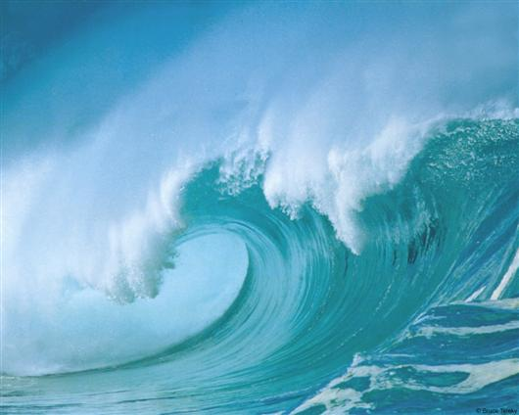
CHƯƠNG II. SÓNG CƠ VÀ SÓNG ÂM
BÀI 7. SÓNG CƠ VÀ SỰ TRUYỀN SÓNG CƠ
GV: HÀ THẾ NHÂN
Notes:
* Khi đi biển ai cũng thích ngắm nhìn hoặc vui đùa với những con sóng vỗ bờ.
* Sóng được hình thành như thế nào và có những đặc điểm gì?

Slide 2
I. SÓNG CƠ
SÓNG CƠ VÀ SỰ TRUYỀN SÓNG CƠ
Cần rung
* Kết luận
Dao động của O đã truyền đến M qua môi trường nước.
Ta nói đã có sóng trên mặt nước.
O
M
Mũi S chạm vào mặt nước
Notes:
Quá trình lan truyền dao động từ O đến M như vậy gọi là quá trình truyền sóng cơ. Vậy sóng cơ là gì?

Slide 3
SÓNG CƠ VÀ SỰ TRUYỀN SÓNG CƠ
I. SÓNG CƠ
1. Định nghĩa
Sóng cơ là dao động lan truyền trong một môi trường
2. Phân loại:
a. Sóng ngang
Sóng có phương dao động vuông góc với phương truyền sóng
Phương
dao động
Phương
truyền sóng
b. Sóng dọc
Sóng có phương dao động trùng với phương truyền sóng
Phương dao động
Phương
truyền sóng

Slide 4
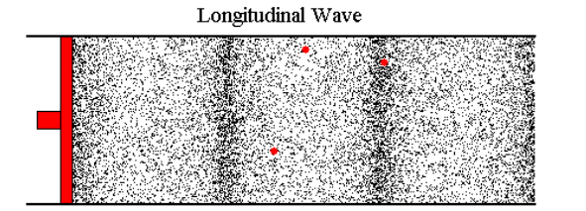
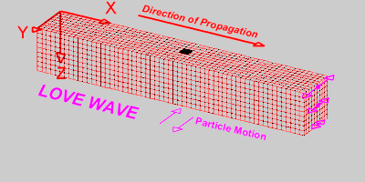
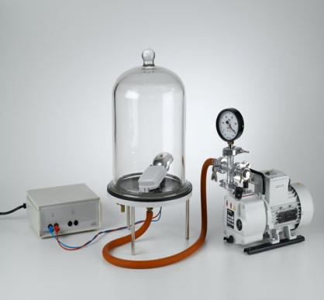
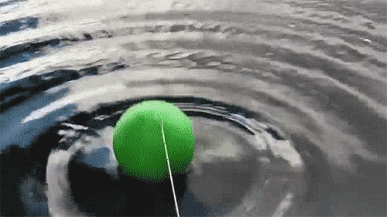
SÓNG CƠ VÀ SỰ TRUYỀN SÓNG CƠ
I. SÓNG CƠ
3. Môi trường truyền sóng
- Sóng ngang chỉ truyền trong môi trường rắn và trên mặt nước.
- Sóng dọc truyền được trong tất cả các môi trường.
- Sóng cơ không truyền trong chân không.
Notes:
Sóng cơ còn có những đặc trưng gì?

Slide 5
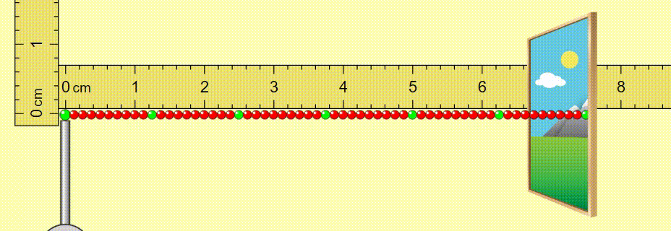
II. CÁC ĐẶC TRƯNG CỦA MỘT SÓNG HÌNH SIN
SÓNG CƠ VÀ SỰ TRUYỀN SÓNG CƠ
1. Sự truyền của một sóng hình sin
2. Các đại lượng đặc trưng cho sóng cơ
a) Biên độ của sóng: A là biên độ dao động của một phần tử của môi trường có sóng truyền qua
b) Chu kì (hoặc tần số) của sóng: T (hoặc f) là chu kì dao động của một phần tử của môi trường có sóng truyền qua. $T=\frac{1}{f}$
c) Tốc độ truyền sóng: v là tốc độ lan truyền dao động trong môi trường. $v=\frac{s}{t}$

Slide 6
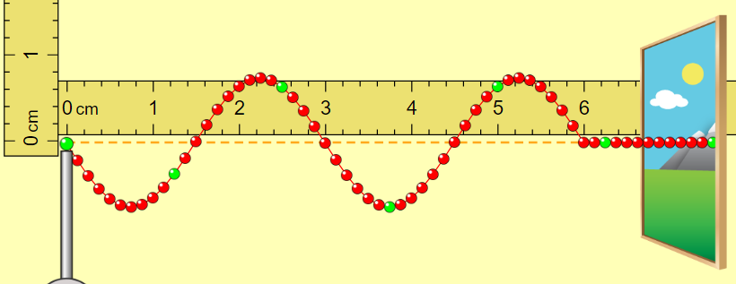
II. CÁC ĐẶC TRƯNG CỦA MỘT SÓNG HÌNH SIN
SÓNG CƠ VÀ SỰ TRUYỀN SÓNG CƠ
1. Sự truyền của một sóng hình sin
2. Các đặc trưng của một sóng hình sin
2. Các đại lượng đặc trưng cho sóng cơ
d) Bước sóng: λ là quãng đường mà sóng truyền được trong một chu kì
$$λ=v.T=\frac{v}{f}$$
Hai điểm trên phương truyền cách nhau khoảng n.λ (n=1,2,…) dao động cùng pha.
e) Năng lượng của sóng: là năng lượng dao động của các phần tử của môi trường có sóng truyền qua

Slide 7
III. PHƯƠNG TRÌNH SÓNG
SÓNG CƠ VÀ SỰ TRUYỀN SÓNG CƠ
- Xét một sóng hình sin lan truyền trong một môi trường, sóng này phát ra từ một nguồn O. Giả sử phương trình dao động tại O có dạng: $u_{O}=acos\left(ωt+φ_{0}\right)$
Trong đó:
* $u_{0}$ (m) là li độ tại O tại thời điểm t (s)
* a là biên độ (m)
* $ω$ là tần số góc của sóng (rad/s)
* $φ_{0}$ là pha ban đầu (rad)
- Xét một điểm M nằm trên phương truyền sóng, cách O một khoảng $d=OM$. Nếu bỏ qua mất mát năng lượng, thì biên độ của M bằng biên độ của nguồn O, dao động tại M sẽ trễ pha hơn dao động tại nguồn O một góc $\frac{2πd}{λ}$. Phương trình dao động tại M có dạng: $u_{M}=acos\left(ωt+φ_{0}−\frac{2πd}{λ}\right)$
- Nếu sóng truyền theo chiều dương Ox $\left(x>0\right)$. Khi đó $d=\left|x\right|=x$. Phương trình sóng tại M có dạng:
$$u_{M}=acos\left(ωt+φ_{0}−\frac{2πd}{λ}\right)=acos\left(ωt+φ_{0}−\frac{2πx}{λ}\right)$$

Slide 8
Câu 2. Hãy vẽ mũi tên chỉ chiều chuyển động của điểm M trên sợi dây khi có sóng ngang truyền qua.
CỦNG CỐ
Câu 1. Sóng cơ là
A. sự truyền chuyển động cơ trong không khí.
B. những dao động cơ học lan truyền trong một môi trường.
C. chuyển động tương đối của vật này so với vật khác.
D. sự co dãn tuần hoàn giữa các phần tử môi trường.
Chiều truyền sóng
M

Slide 9
CỦNG CỐ
Câu 3. Sóng ngang là sóng
A. lan truyền theo phương nằm ngang.
B. trong đó các phần tử sóng dao động theo phương nằm ngang.
C. trong đó các phần tử sóng dao động theo phương vuông góc với phương truyền sóng.
D. trong đó các phần tử sóng dao động theo cùng một phương với phương truyền sóng.
Câu 4. Bước sóng là
A. quãng đường mà mỗi phần tử của môi trường đi được trong 1 giây.
B. khoảng cách giữa hai phần tử của sóng dao động ngược pha.
C. khoảng cách giữa hai phần tử trên phương truyền sóng gần nhau nhất dao động cùng pha.
D. khoảng cách giữa hai vị trí xa nhau nhất của mỗi phần tử sóng.

Slide 10
CỦNG CỐ
Câu 5. Một sóng cơ có tần số 1000Hz truyền đi với tốc độ 330 m/s thì bước sóng của nó có giá trị nào sau đây?
A. 330 000 m. B. 0, 3 m⁻¹. C. 0, 33 m/s. D. 0, 33 m.

Slide 11
HƯỚNG DẪN HỌC Ở NHÀ
Câu 6, 7, 8 trang 40 SGK
Học bài và xem trước phần «III. Phương trình sóng»

